Slide 1


17 paskaita. Virtuali aplinka, paleidžiamieji failai
1 LYGIS
2023
Aurimas Aleksandras Nausėdas
Notes:
Ir dabar pakalbesime apie vritualią aplinką kaip kad GitHub.

Slide 2
17 paskaita. Virtuali aplinka, paleidžiamieji failai
Šiandien išmoksite
01
Sukurti virtualią darbinę aplinką
02
Instaliuoti norimas bibliotekas į virtualią aplinką
03
Kurti EXE failus
Notes:
Šiandien aptarsime kaip sukurti virtualią aplinką, kaip instaliuoti bibliotekas į virtualią aplinką ir tik teoriškai pakalbėsiu kaip kurti EXE failus ką jus galėsite implementuoti.

Slide 3
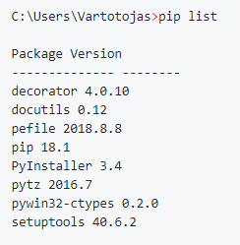
17 paskaita. Virtuali aplinka, paleidžiamieji failai
Virtuali aplinka (VENV)
Kaip pažiūrėti, kokie paketai (moduliai) įdiegti sistemoje:
Windows komandinėje eilutėje (Win + c, m, d + Enter):
1
Notes:
Jei jau pradėjome tyrinėti Python programavimo kalbą, greičiausiai pastebėjote, kad kartais programos reikalauja skirtingų bibliotekų versijų. Kaip valdyti šias priklausomybes ir sukurti švarią darbo aplinką? Atsakymas – virtuali aplinka (angl. virtual environment).
Kas tai yra virtuali aplinka?
Virtuali aplinka – tai izoliuota Python interpretatoriaus versija, kurioje gali įdiegti bibliotekas nepaveikdamas pagrindinio Python interpretatoriaus. Tai labai naudinga, jei dirbi su keliais projektais, kuriems reikia skirtingų bibliotekų versijų.
Kodėl tai svarbu?
Pažvelkime į pavyzdį. Tarkime, kad tavo kompiuteryje yra įdiegta decorator biblioteka versijos 4.0.10. Bet vienam tavo projektui reikia naujesnės versijos, o kitam – senesnės. Be virtualios aplinkos tai gali sukelti problemų. Su virtualia aplinka gali lengvai sukurti du atskirus projektus su skirtingomis decorator versijomis.
Kaip tai atrodo?
Kai įdiegi Python paketus, jie paprastai yra įrašomi į bendrąją sistemą. Pvz.:
C:\Users\Vartotojas>pip list
Package Version
------------- ---------
decorator 4.0.10
docutils 0.12
...
Čia matome, kad yra įdiegta decorator versija 4.0.10 ir kiti paketai.
Kaip sukurti virtualią aplinką?
Python 3 jau turi integruotą įrankį vadinamą venv. Norint sukurti virtualią aplinką:
Atidaryk komandinę eilutę.
Nuspręsk, kur norėtum saugoti virtualią aplinką, ir nurodyk šį kelią.
Įvesk: python -m venv kelias_iki_aplinkos.
Pvz.: python -m venv C:\Users\Vartotojas\my_virtual_environment
Kaip naudotis virtualia aplinka?
Kai sukūri virtualią aplinką, norint ją aktyvuoti:
Windows sistemoje:
makefileCopy code
C:\Users\Vartotojas>my_virtual_environment\Scripts\activate
Dabar visi pip install įdiegiami paketai bus saugomi virtualioje aplinkoje, o ne pagrindiniame Python.
Išvada
Virtuali aplinka yra puikus būdas izoliuoti savo Python projektus ir valdyti priklausomybes. Tai padeda išvengti konfliktų tarp bibliotekų ir palengvina projektų perkeliamumą. Dabar, žinodamas šį principą, gali saugiai kurti savo projektus ir eksperimentuoti su naujais paketais be jokios rūpesčių!

Slide 4
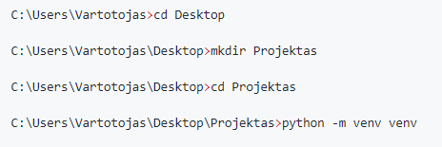
17 paskaita. Virtuali aplinka, paleidžiamieji failai
Kaip sukurti virtualią programavimo aplinką
2
Notes:
Kaip sukurti virtualią aplinką savo Python projekte
Jei norite sukurti izoliuotą darbo aplinką savo Python projektui, tam yra paprastas būdas naudojant virtualią aplinką. Tai ypač naudinga, kai norite eksperimentuoti su naujomis bibliotekomis ar versijomis. Sekite žingsnius žemiau, kad sukurtumėte virtualią aplinką savo projekte.
1. Pereikite į darbalaukį
Pradėkite nuo komandinės eilutės:
C:\Users\Vartotojas>cd Desktop
Dabar esate savo darbalaukyje.
2. Sukurkite naują katalogą projektui
Norint sukurti naują katalogą (aplanką) vadinamą "Projektas", įveskite:
C:\Users\Vartotojas\Desktop>mkdir Projektas
3. Pereikite į naujai sukurtą katalogą
C:\Users\Vartotojas\Desktop>cd Projektas
Dabar esate "Projektas" kataloge, kurioje galėsite sukurti virtualią aplinką.
4. Sukurkite virtualią aplinką
Dabar, esant "Projektas" kataloge, sukurkite virtualią aplinką naudodamiesi šia komanda:
C:\Users\Vartotojas\Desktop\Projektas>python -m venv venv
Čia "venv" po -m nurodo, kad norite naudoti venv modulį. O antroji "venv" yra pavadinimas virtualiai aplinkai, kurį kuriate. Dažnai tai yra paprasta naudoti "venv" pavadinimą, kad būtų lengva atpažinti, bet galite pasirinkti bet kokį kitą pavadinimą.
5. Aktyvuokite virtualią aplinką
Kai virtuali aplinka sukuriama, ją reikia aktyvuoti:
Windows sistemoje:
C:\Users\Vartotojas\Desktop\Projektas>venv\Scripts\activate
Po šios komandos aktyvuojama virtuali aplinka, ir jūsų komandinės eilutės pradžioje turėtumėte matyti (venv), rodantį, kad esate virtualioje aplinkoje.
Išvada
Sukurti virtualią aplinką Python'e yra paprasta ir greita. Tai leidžia jums dirbti su skirtingomis bibliotekomis ir versijomis be jokio konflikto su kitais projektais ar globalia sistema. Su virtualia aplinka galite eksperimentuoti laisvai ir saugiai!

Slide 5
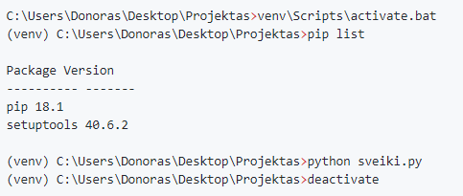
17 paskaita. Virtuali aplinka, paleidžiamieji failai
Kaip aktyvuoti/deaktyvuoti virtualią programavimo aplinką
3
Notes:
Kaip aktyvuoti ir išjungti virtualią Python aplinką
Kai sukūrėte virtualią aplinką Python'e, svarbu žinoti, kaip ją įjungti ir išjungti. Tai svarbu todėl, kad norint naudotis virtualios aplinkos privalumais (pavyzdžiui, naudotis konkrečiomis bibliotekų versijomis), reikia pirmiausia ją aktyvuoti. Taip pat, dirbant su kitais projektais ar norint grįžti prie globalios Python aplinkos, reikės virtualią aplinką išjungti.
Aktyvuoti virtualią aplinką
Komandinėje eilutėje nurodykite kelią iki jūsų virtualios aplinkos ir naudokite activate.bat failą:
C:\Users\Donoras\Desktop\Projektas>venv\Scripts\activate.bat
Kai virtuali aplinka yra aktyvuota, jūsų komandinėje eilutėje matysite prefixą (venv), rodydama, kad esate virtualioje aplinkoje.
Dabar galite patikrinti, kokias bibliotekas ir jų versijas turite įdiegtas virtualioje aplinkoje:
(venv) C:\Users\Donoras\Desktop\Projektas>pip list
Paprastai naujai sukurtame virtualiame aplinkoje turėsite tik pagrindinius paketus, tokius kaip pip ir setuptools.
Galite vykdyti Python programas, kurios bus vykdomos naudojant virtualios aplinkos nustatymus:
(venv) C:\Users\Donoras\Desktop\Projektas>python sveiki.py
Deaktyvuoti virtualią aplinką
Kai baigiate dirbti su virtualia aplinka ir norite grįžti prie globalios Python aplinkos ar pereiti prie kito projekto, turite išjungti virtualią aplinką. Tai labai paprasta:
(venv) C:\Users\Donoras\Desktop\Projektas>deactivate
Dabar, kai virtuali aplinka yra išjungta, komandinėje eilutėje nebematysite (venv) prefixo.
Išvada
Aktyvuodami ir deaktyvuodami virtualią aplinką, jūs galite lengvai perjungti tarp izoliuotų darbo aplinkų. Tai suteikia didelę lankstumą dirbant su įvairiais projektais ir bibliotekų versijomis. Šie žingsniai yra esminiai kiekvienam Python programuotojui, kuris nori maksimaliai išnaudoti virtualių aplinkų privalumus.

Slide 6
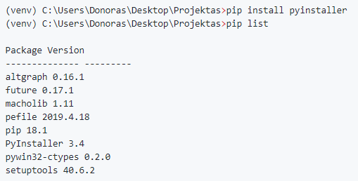
17 paskaita. Virtuali aplinka, paleidžiamieji failai
Kaip įdiegti paketus į virtualią programavimo aplinką
4
Notes:
Kaip įdiegti paketus virtualioje Python aplinkoje
Vienas iš virtualių aplinkų privalumų yra galimybė izoliuoti projektui reikalingas bibliotekas. Vienas pagrindinių būdų, kaip tai padaryti, yra naudojant pip įrankį bibliotekoms ir paketams įdiegti. Pažvelkime, kaip tai padaryti.
Įdiegti paketus virtualioje aplinkoje
Aktyvuokite virtualią aplinką, jei dar to nepadarius. Jūs matysite (venv) prefixą komandinėje eilutėje, jei virtuali aplinka aktyvuota.
Naudokite pip install komandą, norėdami įdiegti norimą paketą. Pavyzdžiui, norint įdiegti pyinstaller:
(venv) C:\Users\Donoras\Desktop\Projektas>pip install pyinstaller
Šioje komandoje pip automatiškai suranda ir įdiegia pyinstaller paketą bei visas jo priklausomybes.
Patikrinkite, ar paketas buvo sėkmingai įdiegtas, peržvelgdami visus įdiegtus paketus:
(venv) C:\Users\Donoras\Desktop\Projektas>pip list
Rezultatas rodo visus virtualioje aplinkoje įdiegtus paketus:
Package Version ------------- --------- altgraph 0.16.1 future 0.17.1 macholib 1.11 pefile 2019.4.18 pip 18.1 PyInstaller 3.4 pywin32-ctypes 0.2.0 setuptools 40.6.2
Matome, kad įdiegtas PyInstaller kartu su keletu priklausomybių, tokių kaip altgraph, future ir kt.
Dalykai, kuriuos reikia žinoti
Virtualioje aplinkoje įdiegti paketai nebus prieinami globaliai (už virtualios aplinkos ribų), kas leidžia išvengti versijų konfliktų.
Jei norite įdiegti daugiau nei vieną paketą iš karto, galite juos nurodyti atskiriant juos tarpais: pip install paketas1 paketas2 paketas3.
Išvada
Įdiegdami paketus virtualioje Python aplinkoje, jūs galite užtikrinti, kad jūsų projektas veiks tinkamai su konkrečiomis bibliotekų versijomis. Tai leidžia jums sukurti patikimą ir nuoseklų darbo aplinką, nesukeldamas trikdžių kitoms sistemoms ar projektams.

Slide 7
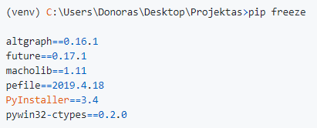
17 paskaita. Virtuali aplinka, paleidžiamieji failai
Kaip sukurti reikalavimų failą
5
Notes:
Kaip sukurti requirements.txt failą virtualioje Python aplinkoje
Kai kuriate Python projektus, dažnai reikia perduoti savo projektą kitam žmogui arba perkelti jį į kitą kompiuterį. Norint, kad kitas žmogus galėtų sėkmingai paleisti jūsų kodą, jis turi turėti tas pačias bibliotekas ir jų versijas. Tam dažnai naudojamas requirements.txt failas.
Kas yra requirements.txt failas?
Tai paprastas tekstinis failas, kuriame išvardintos visos projektui reikalingos bibliotekos ir jų versijos. Su šiuo failu lengva įdiegti visas reikalingas bibliotekas vienu metu.
Kaip sukurti requirements.txt failą
Naudokite pip freeze komandą. Ji parodo visas įdiegtas bibliotekas ir jų versijas:
(venv) C:\Users\Donoras\Desktop\Projektas>pip freeze
Jums bus atvaizduotas sąrašas, panašus į šį:
altgraph==0.16.1 future==0.17.1 macholib==1.11 pefile==2019.4.18 PyInstaller==3.4 pywin32-ctypes==0.2.0
Nukreipkite šį sąrašą į requirements.txt failą. Tai galite padaryti su > simboliu:
(venv) C:\Users\Donoras\Desktop\Projektas>pip freeze > requirements.txt
Patikrinkite, ar failas sėkmingai sukurtas:
(venv) C:\Users\Donoras\Desktop\Projektas>dir
Turėtumėte matyti requirements.txt failą jūsų projekto kataloge.
Kodėl tai svarbu?
Su requirements.txt failu kitas programuotojas ar net jūs patys galite lengvai įdiegti visas reikalingas bibliotekas naujoje virtualioje aplinkoje naudodami komandą pip install -r requirements.txt.
Tai yra puikus būdas užtikrinti projekto nuoseklumą ir perkeliamumą tarp skirtingų aplinkų.
Išvada
requirements.txt failas yra esminis kiekvieno Python projekto komponentas, kuris siekia būti perkeliamas ir lengvai naudojamas kitoje aplinkoje. Su šiuo failu galite lengvai dalintis savo projektu su kitais ir užtikrinti, kad jie turės visas reikalingas priemones sėkmingam kodo paleidimui.

Slide 8
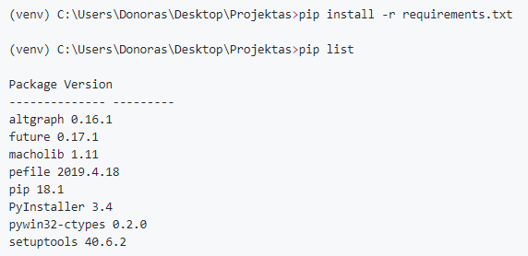
17 paskaita. Virtuali aplinka, paleidžiamieji failai
Kaip įdiegti paketus iš reikalavimų failo
6
Notes:
Kaip įdiegti bibliotekas iš requirements.txt failo virtualioje Python aplinkoje
Jei turite Python projektą su requirements.txt failu, tai reiškia, kad šiame faile išvardintos visos bibliotekos, kurių reikia tam projekui. Yra labai paprasta šias bibliotekas įdiegti vienu metu. Pažvelkime, kaip tai padaryti.
Kodėl reikia įdiegti iš requirements.txt failo?
Greitas ir efektyvus būdas įdiegti visas projektui reikalingas bibliotekas vienu metu.
Užtikrinama, kad bus įdiegtos tiksliai tokios pačios bibliotekų versijos, kaip ir originaliame projekte, mažinant galimus versijų neatitikimus ir klaidas.
Kaip įdiegti bibliotekas iš requirements.txt failo
Užtikrinkite, kad esate virtualioje aplinkoje. Aktyvuokite ją, jei dar to nepadarius. (Priminsiu, kad tai daroma naudojant komandą, pavyzdžiui, venv\Scripts\activate.bat Windows sistemoje).
Naudokite pip įrankį, kad įdiegtumėte bibliotekas iš requirements.txt failo:
(venv) C:\Users\Donoras\Desktop\Projektas>pip install -r requirements.txt
Po šios komandos pip automatiškai perskaitys requirements.txt failą ir įdiegs visas joje nurodytas bibliotekas su nurodytomis versijomis.
Patikrinkite, ar visos bibliotekos sėkmingai įdiegtos, naudodami pip list.
Patarimai
Jei susiduriate su klaidomis diegiant bibliotekas, pirmiausiai įsitikinkite, ar esate virtualioje aplinkoje.
Kartais gali tekti atnaujinti pip prieš įdiegiant bibliotekas, ypač jei requirements.txt faile nurodytos naujesnės bibliotekų versijos.
Išvada
Naudodamiesi requirements.txt failu, galite lengvai perduoti savo projektus kitiems programuotojams ar perkelti juos tarp skirtingų darbo stotelių. Šis failas užtikrina, kad visi projekto naudojami paketai ir jų versijos bus sėkmingai įdiegti, garantuojant sklandų projekto veikimą.

Slide 9
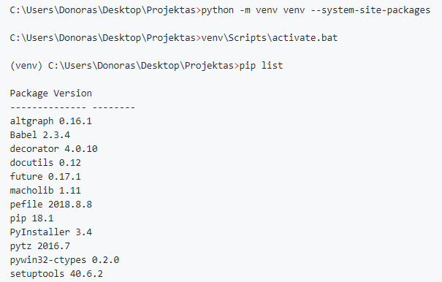
17 paskaita. Virtuali aplinka, paleidžiamieji failai
Kaip sukurti virtualią aplinką su paketais iš sistemos aplinkos
7
Notes:
Kaip sukurti virtualią aplinką su paketais iš sistemos aplinkos
Kartais, kurdami virtualią Python aplinką, gali tekti naudoti jau sistemoje įdiegtus paketus. Tai yra naudinga, kai norite išvengti kai kurių paketų perkrovimo arba kai norite sukurti virtualią aplinką, kuri dalijasi tam tikrais paketais su globalia sistema. Štai kaip tai galima padaryti:
Kodėl norėtumėte tai padaryti?
Greitis: Vietoj to, kad atsisiųstumėte ir įdiegtumėte visus paketus iš naujo, galite pasinaudoti jau įdiegtais paketais.
Talpa: Jei naudojate ribotą disko talpą, šis metodas gali sutaupyti šiek tiek vietos, nes nereikia dubliuoti paketų virtualioje aplinkoje.
Kaip sukurti virtualią aplinką su sistemos paketais
Atidarykite komandinę eilutę arba terminalą.
Nukreipkite į katalogą, kuriame norite sukurti virtualią aplinką. Pavyzdžiui:
C:\Users\Vartotojas>cd Desktop\ManoProjektas
Sukurkite virtualią aplinką, naudodami python -m venv komandą, ir pridėkite --system-site-packages parametrą:
C:\Users\Vartotojas\Desktop\ManoProjektas>python -m venv venv --system-site-packages
Šioje komandoje:
venv yra virtualios aplinkos pavadinimas (galite pasirinkti kitą pavadinimą).
--system-site-packages argumentas leidžia virtualiai aplinkai naudoti globaliai įdiegtus Python paketus.
Aktyvuokite virtualią aplinką. Windows sistemoje tai atliekama su:
C:\Users\Vartotojas\Desktop\ManoProjektas>venv\Scripts\activate.bat
Patikrinkite, ar galite pasiekti sistemos paketus:
(venv) C:\Users\Vartotojas\Desktop\ManoProjektas>pip list
Turėtumėte matyti sąrašą, kuriame yra tiek jūsų virtualioje aplinkoje įdiegti paketai, tiek sistemos paketai.
Pastaba: Nors virtualioje aplinkoje galima pasiekti sistemos paketus, visi nauji paketai, kuriuos įdiegsite virtualioje aplinkoje, bus izoliuoti nuo pagrindinės sistemos.
Išvada
Kurdami virtualią Python aplinką su sisteminių paketų prieiga, galite sutaupyti laiko ir resursų, ypač jei dirbate su daugeliu projektų, kurie turi bendrų priklausomybių. Tačiau visada atidžiai apsvarstykite šio metodo privalumus ir trūkumus prieš jį taikydami.

Slide 10
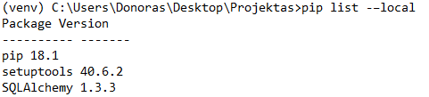
17 paskaita. Virtuali aplinka, paleidžiamieji failai
Kaip pažiūrėti tik virtualios aplinkos paketus
8
Notes:
Kaip peržiūrėti tik virtualios aplinkos bibliotekas
Kai kuriuose Python projektuose galite susidurti su poreikiu peržiūrėti tik tas bibliotekas, kurios yra įdiegtos jūsų virtualioje aplinkoje, nepriklausomai nuo to, kokie paketai yra įdiegti globalioje sistemoje. Tai ypač naudinga, kai norite aiškiai matyti, kokie išoriniai paketai yra reikalingi tam tikram projektui. Pažvelkime, kaip tai galima padaryti.
Kodėl tai svarbu?
Projekto priklausomybių valdymas: Sužinodami tik tuos paketus, kurie yra įdiegti virtualioje aplinkoje, galite lengvai identifikuoti, kokie išoriniai paketai yra reikalingi tam tikram projektui.
Išvengti painiavos: Kai kuriuose atvejuose globalioje sistemoje gali būti daug įdiegtų paketų, todėl peržiūrint visus paketus gali kilti painiavos. Naudojant --local parametrą galite tiksliai peržiūrėti tik tuos paketus, kurie yra įdiegti virtualioje aplinkoje.
Kaip peržiūrėti tik virtualios aplinkos bibliotekas
Įsitikinkite, kad esate virtualioje aplinkoje: Tai galite patikrinti pažvelgdami į komandinės eilutės pradžią. Jei matote (venv), tai reiškia, kad esate virtualioje aplinkoje.
Naudokite pip list --local komandą peržiūrėti tik virtualioje aplinkoje įdiegtus paketus:
(venv) C:\Users\Donoras\Desktop\Projektas>pip list --local
Išnagrinėkite rezultatą: Dabar turėtumėte matyti sąrašą su paketais, kurie yra įdiegti tik jūsų virtualioje aplinkoje. Pavyzdžiui:
Package Version pip 18.1 setuptools 40.6.2 SQLAlchemy 1.3.3
Patarimai
Jei norite matyti išsamesnę informaciją apie kiekvieną paketą, galite naudoti pip show <paketo_vardas>. Pavyzdžiui, norėdami sužinoti daugiau apie SQLAlchemy, įveskite pip show SQLAlchemy.
Išvada
Peržiūrėdami tik virtualioje aplinkoje esančias bibliotekas, galite gauti aiškų ir suprantamą vaizdą apie savo projekto priklausomybes. Tai svarbu projektų valdymui, dokumentavimui ir, žinoma, bendradarbiavimui su kitais programuotojais.

Slide 11
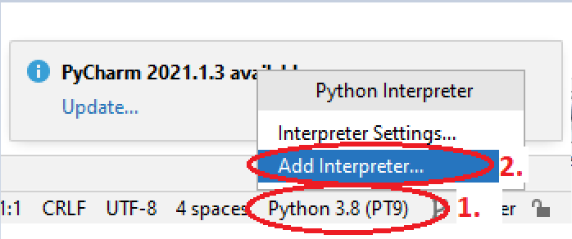
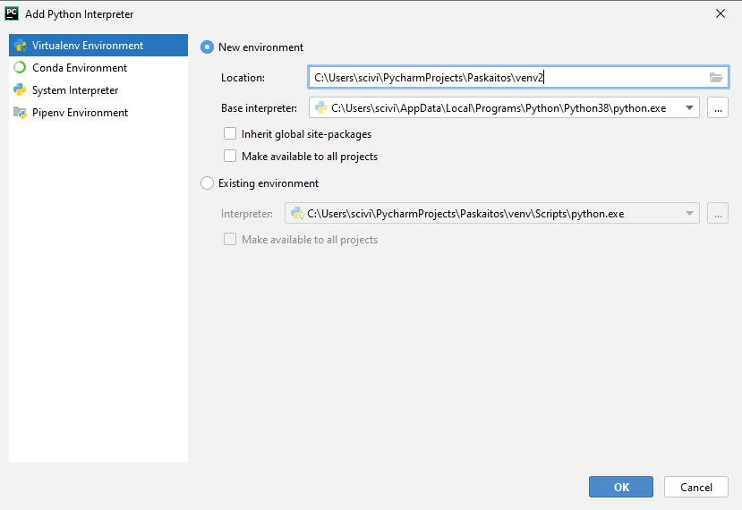
17 paskaita. Virtuali aplinka, paleidžiamieji failai
Kaip sukurti virtualią aplinką PyCharm projekte
9
Notes:
Kaip sukurti virtualią aplinką PyCharm projekte
PyCharm yra populiari integruotoji plėtros aplinka (IDE) Python programavimui. Vienu iš jos privalumų yra tai, kad jūs galite lengvai kurti, valdyti ir naudoti virtualias Python aplinkas tiesiai iš IDE. Tai labai patogu, kai dirbate su skirtingais projektais, kurie turi skirtingas priklausomybes. Štai kaip galite sukurti virtualią aplinką PyCharm projekte:
Virtualios aplinkos kūrimas PyCharm
Atidarykite PyCharm ir sukurti naują projektą arba atidaryti esamą projektą.
Eikite į projektų nustatymus. Tai galite padaryti paspaudę File meniu ir pasirinkę Settings (Windows) arba Preferences (Mac).
Pasirinkite Python Interpreter skiltį projekto nustatymuose.
Čia matysite sąrašą su jūsų projekte naudojamais interpretatoriais. Norėdami sukurti naują virtualią aplinką, spustelėkite Add Interpreter.
Atsidarys langas, kuriame galite pasirinkti, kokią aplinką norite sukurti. Pasirinkite Virtualenv Environment.
Nustatykite kelią ir bazinį interpretatorių:
Location: Tai vieta, kurioje bus sukurta virtuali aplinka. Pavyzdžiui, C:\Users\scivi\PycharmProjects\Paskaitos\venv2.
Base interpreter: Tai interpretatorius, kuris bus naudojamas virtualiai aplinkai sukurti. Dažnai tai yra pagrindinis jūsų sistemoje įdiegtas Python interpretatorius, pavyzdžiui, C:\Users\scivi\AppData\Local\Programs\Python\Python38\python.exe.
Jei norite, kad virtualioje aplinkoje būtų įdiegti visi globalūs paketai, pažymėkite Inherit global site-packages.
Spustelėkite OK, kad sukurtumėte virtualią aplinką.
Dabar grįžkite į projekto langą. Turėtumėte matyti, kad nauja virtuali aplinka yra pasirinkta projekte.
Išvada
PyCharm suteikia puikų įrankį Python programuotojams, leidžiantį lengvai valdyti virtualias aplinkas ir projektų priklausomybes. Virtualios aplinkos padeda išlaikyti projekto priklausomybes izoliuotose, todėl kiekvienas projektas gali turėti savo reikiamų paketų versijas be jokių konfliktų su kitais projektais ar globalia sistema.

Slide 12
17 paskaita. Virtuali aplinka, paleidžiamieji failai
VENV pastabos
• Į virtualią aplinką nededame jokių projekto (.py ir kitų) failų
• Virtualios aplinkos katalogo nededame į versijų valdymo sistemų repozitorijas
• Dedame requirements failą, kad kiti kodu besinaudojantys asmenys galėtų susikurti savo virtualias aplinkas
10
Notes:
Pastabos apie Virtualias Aplinkas Python Projekte
Kai dirbate su Python projektais, virtualios aplinkos naudojimas yra labai naudingas dalykas, kuris leidžia izoliuoti projektų priklausomybes. Tačiau, norint išvengti klaidų ir supainioti savo ar kolegų darbą, svarbu laikytis tam tikrų gairių. Apžvelkime svarbiausias pastabas apie virtualių aplinkų naudojimą:
1. Nededame Projekto Failų į Virtualią Aplinką
Virtuali aplinka yra skirta tik Python priklausomybėms tvarkyti. Čia neturėtų būti jokių jūsų parašytų kodo failų, duomenų failų ar bet kokių kitų projektui būdingų resursų.
Jeigu įtraukiate savo .py failus ar kitus resursus į virtualios aplinkos katalogą, jie gali būti prarasti arba nesėkmingai perkelti kartu su aplinka.
2. Nededame Virtualios Aplinkos į Versijų Valdymo Sistemas
Versijų valdymo sistemos, pavyzdžiui, git, yra skirtos kodo ir resursų, kurie yra būtini projekto veikimui, sekimui. Virtualios aplinkos katalogas paprastai yra didelis ir jo įtraukimas į repozitoriją padarytų ją sunkiai valdoma ir nepereinama.
Vietoje to, geriau naudoti requirements.txt failą, kuris aprašo visas priklausomybes, reikalingas jūsų projektui. Taip, bet kuris kitas asmuo, norėdamas dirbti su jūsų projektu, gali lengvai sukurti savo virtualią aplinką.
3. Dedame requirements Failą
requirements.txt failas yra standartinis būdas aprašyti projektui reikalingas priklausomybes.
Kitas programuotojas, atsiuntęs jūsų projektą, gali lengvai sukurti savo virtualią aplinką ir įdiegti visas reikiamas priklausomybes naudodamasis šiuo failu.
Tai ne tik padidina projektų perkeliamumą tarp skirtingų kompiuterių, bet ir užtikrina, kad visi projektą peržiūrinėjantys ar juo besinaudojantys asmenys dirbs su tomis pačiomis bibliotekų versijomis.
Išvada
Virtualių aplinkų naudojimas yra esminė Python projektų dalis, kuriai reikia atsižvelgti su atsakomybe. Laikydamiesi šių pastabų, galite užtikrinti savo projektų tvarkingumą, saugumą ir lengvą bendradarbiavimą su kitais programuotojais.

Slide 13
17 paskaita. Virtuali aplinka, paleidžiamieji failai
EXE failų kūrimas
Reikia turėti įsirašius PyInstaller biblioteką. Tada terminale paleidžiame šią eilutę, kurioje nurodomas argumentas "--onefile" (bus sukurtas 1 exe file) ir nurodomas python programos pavadinimas iš kurio norima padaryti exe failą
11
Notes:
Kaip Sukurti .exe Failą iš Python Programos
Jei norite, kad jūsų parašyta Python programa galėtų būti paleista be Python interpretatoriaus ant kito kompiuterio, galite paversti ją į vykdomąjį (.exe) failą. Šiam tikslui dažnai naudojamas įrankis vadinamas PyInstaller. Šiame skyriuje mes aptarsime, kaip pasinaudoti PyInstaller ir sukurti .exe failą.
Žingsnis po žingsnio instrukcija
Įdiekite PyInstaller:
Pirmiausia reikia įdiegti PyInstaller. Tai galite padaryti per pip komandą:
pip install pyinstaller
Pavertimas į .exe:
Jeigu norite sukurti standartinį .exe failą iš jūsų Python skripto, galite tiesiogiai naudoti komandą:
pyinstaller --onefile sveiki.py
Čia --onefile argumentas nurodo, kad norite sukurti vieną .exe failą, o ne daug failų.
Kur rasti sukurtą failą:
Po to, kai PyInstaller baigia darbą, jūsų programa bus paruošta dist kataloge, kurį galima rasti jūsų projekto aplanke. Jeigu viskas vyko sėkmingai, turėtumėte pamatyti sveiki.exe failą šiame kataloge.
Ką daryti su sukurtu .exe failu:
Dabar galite šį failą kopijuoti, siųsti kitiems arba paleisti ant bet kurio Windows operacinės sistemos kompiuterio be papildomų priklausomybių.
Pastabos ir patarimai:
PyInstaller sukurtas tam, kad padėtų programuotojams lengvai dalintis jų programomis su kitais, kurie neturi Python interpretatoriaus.
Priklausomai nuo jūsų programos, gali tekti naudoti papildomus PyInstaller nustatymus, kad įtrauktumėte tam tikrus resursus ar failus.
Jei jūsų programa naudoja grafines sąsajas, pavyzdžiui, su tkinter, tai bus automatiškai įtraukta į jūsų .exe failą.
Išvada:
Naudodami PyInstaller, galite lengvai pasidalinti savo Python programomis su kitais žmonėmis net jei jie neturi Python interpretatoriaus. Tai yra puikus būdas padaryti jūsų programas prieinamomis plačiajai auditorijai.

Slide 14
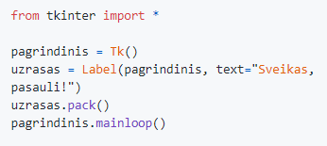
17 paskaita. Virtuali aplinka, paleidžiamieji failai
Padarome EXE failą iš programos su grafine sąsaja
12
Notes:
Kaip Sukurti .exe Failą iš Python Programos su Tkinter GUI
Kuriant grafinę vartotojo sąsają (GUI) su Python, dažnai naudojama tkinter biblioteka. Bet kai norime pasidalinti mūsų sukurtu interfeisu su kitais, kurie neturi Python interpretatoriaus, tai galime paversti mūsų programą į vykdomąjį .exe failą. Šiame skyriuje mes išmoksite kaip tai padaryti naudojant PyInstaller.
Kodo Pavyzdys su Tkinter:
pythonCopy code
from tkinter import * pagrindinis = Tk() uzrasas = Label(pagrindinis, text="Sveikas, pasauli!") uzrasas.pack() pagrindinis.mainloop()
Ši programa sukuria mažutį langą su tekstu "Sveikas, pasauli!".
Kaip Sukurti .exe iš Šio Kodo:
Įdiekite PyInstaller:
Jeigu dar neįdiegėte, tai darykite per pip:
pip install pyinstaller
Pavertimas į .exe su specifiniais nustatymais:
Norint sukurti .exe failą iš Python skripto su tkinter, reikia naudoti šią komandą:
pyinstaller --onefile -w sveiki2.py
Čia:
--onefile nurodo, kad norime sukurti vieną .exe failą.
-w arba --noconsole argumentas nurodo, kad jums nereikia matyti konsolės lango vykdant programą. Tai ypač naudinga, kai sukuriate programą su grafiniu interfeisu, kad nebūtų rodoma papildoma konsolės lango.
Kur rasti sukurtą failą:
Po PyInstaller darbo, .exe failą rasite dist aplanke.
Pastabos ir patarimai:
PyInstaller palaiko daugumą tkinter funkcijų, tad neturėtų kilti problemų paverčiant jūsų sukurtą programą į .exe formatą.
Kai kurie išoriniai resursai ar paveikslėliai gali reikalauti papildomų nustatymų, jei jie naudojami su tkinter programoje. Įsitikinkite, kad visi jūsų naudojami resursai yra teisingai įtraukti.
Išvada:
Naudodamiesi PyInstaller galite lengvai ir greitai paversti savo tkinter programas į vykdomuosius .exe failus, kad galėtumėte pasidalinti savo kūriniais su plačia auditorija.

Slide 15
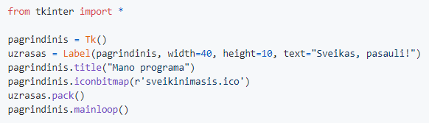
17 paskaita. Virtuali aplinka, paleidžiamieji failai
Kaip pakeisti lango ikoną, pavadinimą, lango dydį
13
Notes:
Keičiame Tkinter Lango Ikoną, Plotį ir Aukštį
Kai kuriame programą su tkinter, norime, kad mūsų langas atrodytų patraukliai ir būtų individualus. Vienas būdas tai padaryti yra keisti lango ikoną ir jo dydį. Šiame skyriuje išmoksite, kaip tai padaryti.
Kodo Pavyzdys su Tkinter:
pythonCopy code
from tkinter import * pagrindinis = Tk() uzrasas = Label(pagrindinis, width=40, height=10, text="Sveikas, pasauli!") # Nustatome lango pavadinimą pagrindinis.title("Mano programa") # Keičiame lango ikoną pagrindinis.iconbitmap(r'sveikinimasis.ico') uzrasas.pack() pagrindinis.mainloop()
Ką šis kodas daro:
Nustatome lango pavadinimą: title funkcija leidžia jums nustatyti jūsų tkinter lango pavadinimą.
Keičiame lango ikoną: iconbitmap funkcija leidžia jums pakeisti numatytąjį lango ikoną. Jums reikia nurodyti kelią iki .ico failo.
Nustatome teksto dydį: Naudojant width ir height parametrus galima nustatyti teksto lauko dydį.
Sukurkite .exe su individualia ikona:
Norėdami, kad jūsų sukurtas .exe failas taip pat turėtų individualią ikoną, galite naudoti šią PyInstaller komandą:
cssCopy code
pyinstaller --onefile -w --icon=sveikinimas.ico sveikinimas.py
Čia --icon=sveikinimas.ico argumentas nurodo, kad norite naudoti sveikinimas.ico kaip savo programos ikoną.
Pastabos ir patarimai:
Įsitikinkite, kad .ico failas yra toje pačioje direktorijoje kaip ir jūsų Python skriptas, arba teisingai nurodykite kelią iki jo.
Norėdami keisti lango dydį, galite naudoti pagrindinis.geometry("300x200"), kur "300x200" yra plotis x aukštis pikseliais.
Išvada:
Papildomai keičiant lango ikoną, pavadinimą ir dydį, jūsų tkinter programa taps dar patrauklesnė ir individuali. Naudodami PyInstaller galite paversti šią programą į vykdomąjį .exe failą su individualia ikona, todėl jūsų kūrinys išsiskirs tarp kitų programų.

Slide 16
17 paskaita. Virtuali aplinka, paleidžiamieji failai
Užduotis nr. 1
Išbandyti šioje pamokoje aprašytus žingsnius:
Sukurti naują projektą su .py failu
Jame sukurti virtualią aplinką
Ją aktyvuoti
Į ją įdiegti, pavyzdžiui, pyinstaller paketą
Susikurti iš virtualios aplinkos requirements.txt failą

Slide 17
17 paskaita. Virtuali aplinka, paleidžiamieji failai
Užduotis nr. 2
Sukurti paleidžiamąjį failą iš programos, kuri:
Leistų vartotojui įvesti metus nuo ir metus iki
Atspausdintų visus keliamuosius metus pagal duotą rėžį
Paleidžiamasis failas turi turėti norimą ikoną

Slide 18
17 paskaita. Virtuali aplinka, paleidžiamieji failai
Užduotis nr. 3
Padaryti paleidžiamąjį failą iš 12 paskaitos 4 užduoties (pilna programa su vartotojo sąsaja)
Programa turi turėti programos lango ikoną ir norimą pavadinimą
Paleidžiamasis failas turi turėti norimą ikoną

Slide 19
17 paskaita. Virtuali aplinka, paleidžiamieji failai
Namų darbas
Užbaigti klasėje nepadarytas užduotis

Slide 20
17 paskaita. Virtuali aplinka, paleidžiamieji failai
Ikonų biblioteka
https://www.flaticon.com/
Nemokama ikonų biblioteka
Ikonų modifikavimas
https://icoconvert.com/
Nemokamas ikonų formatavimas
Išspręsti paskaitos uždaviniai (įkelti ketvirtadienį)
https://github.com/aurimas13/Python-Beginner-Course/tree/main/Programs
Naudinga informacija

